Slide 1

§5.２ 样本函数与统计量
基本概念
常用统计量
小 结

Slide 2


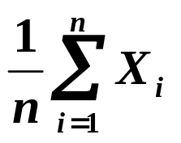
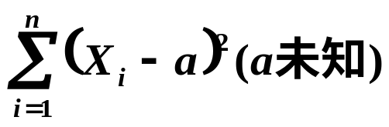
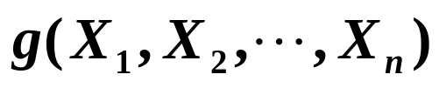
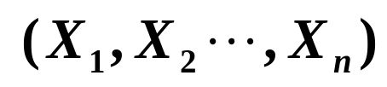


一、基本概念
样本函数:
由样本
确定的函数
统计量：
不含任何未知参数的样本函数
统计量也是一个随机变量
是统计量，
不是统计量.
例:
而
统计量 的观测值：
根据样本
的观测值
计算
得到的函数值

Slide 3
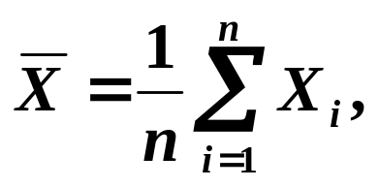
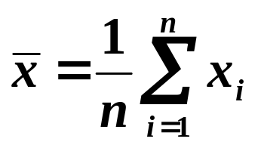
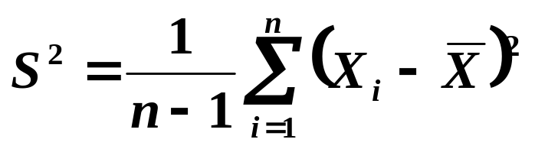
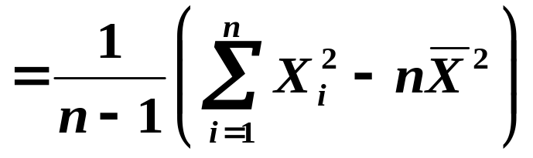
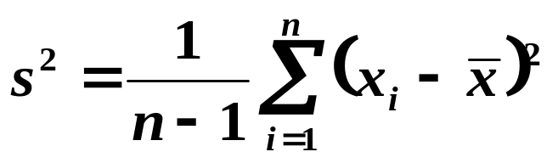
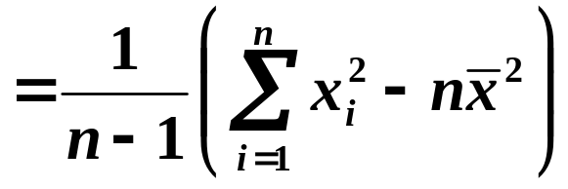
二、常用的统计量
（1）样本平均值（样本均值）：
其观测值：
（2）样本方差：
其观测值：

Slide 4

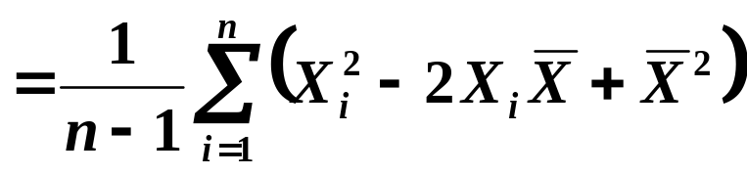
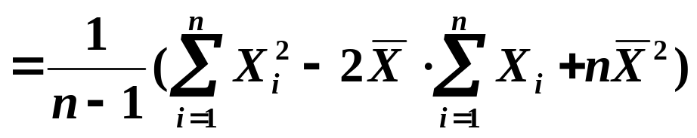
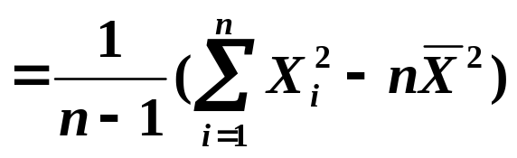
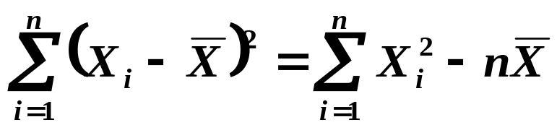
事实上，

Slide 5

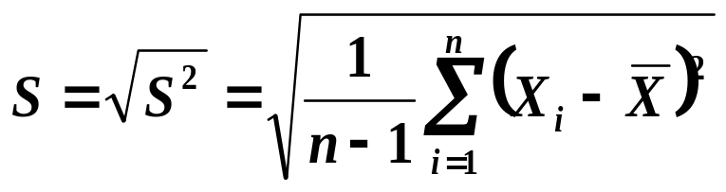
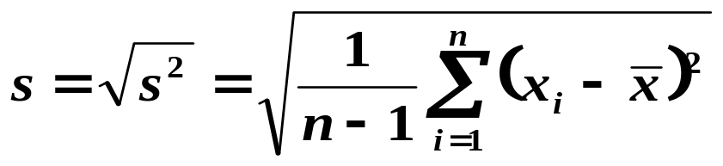
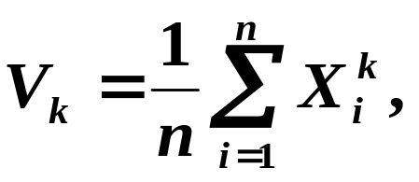
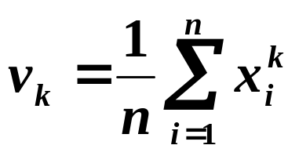
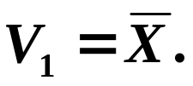
（3）样本标准差 ：
样本方差的平方根(取正值)，
其观测值：
（4）样本k 阶原点矩：
其观测值：
样本一阶原点矩就是样本均值，即：

Slide 6
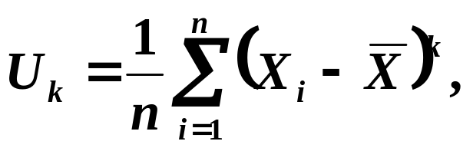
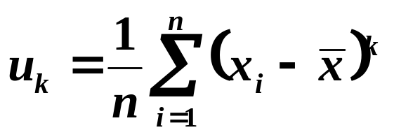
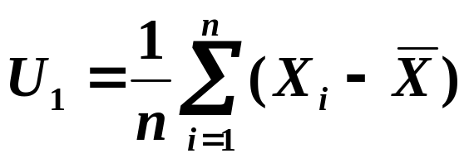
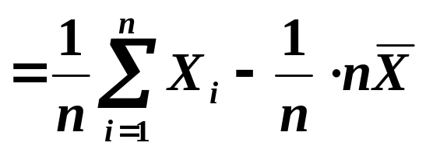

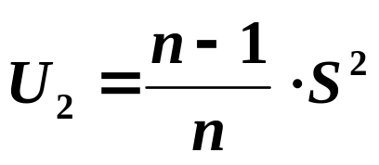
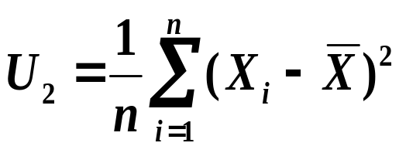
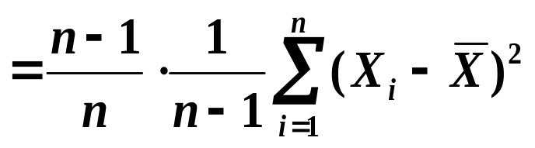
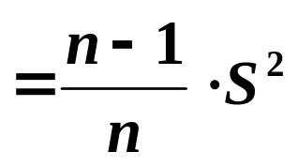
（5）样本k 阶中心矩：
其观测值：
样本一阶中心矩恒等于零。

Slide 7
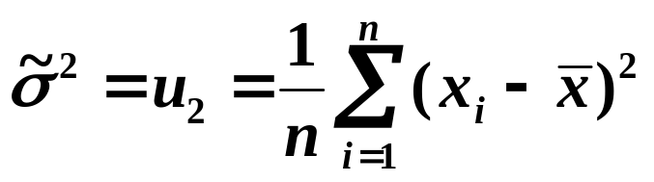
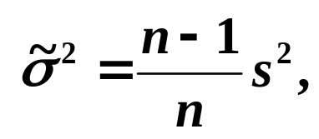
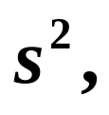

即
则有：
即当n充分大时，

Slide 8
例1 设抽样得到样本观测值如下：
19.1，20.0，21.2，18.8，19.6，20.5，22.0，21.6，19.4，20.3。
计算样本均值、样本方差、样本标准差及样本二阶中心距。
SD状态下，如何输入数据：
SHIFT
SAC
19.1
DATE
20.0
DATE
21.2
DATE
18.8
DATE
19.6
DATE
20.5
DATE
22.0
DATE
21.6
DATE
19.4
DATE
20.3
DATE

Slide 9
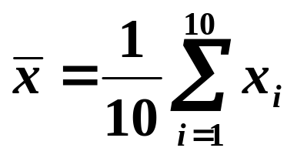


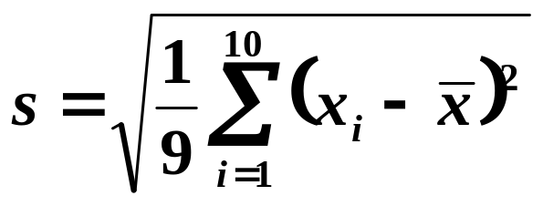

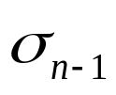

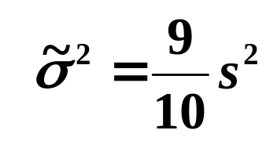



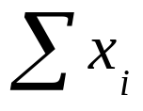
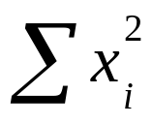

例1 设抽样得到样本观测值如下：
19.1，20.0，21.2，18.8，19.6，20.5，22.0，21.6，19.4，20.3。
计算样本均值、样本方差、样本标准差及样本二阶中心距。
解
样本均值
SHIFT
样本标准差
SHIFT
样本方差
样本二阶中心矩
SHIFT

Slide 10




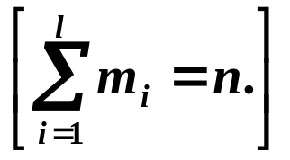



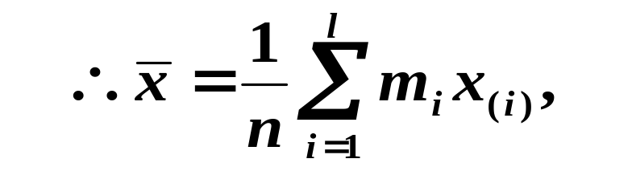
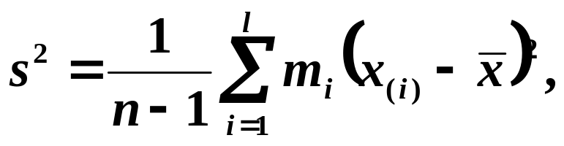
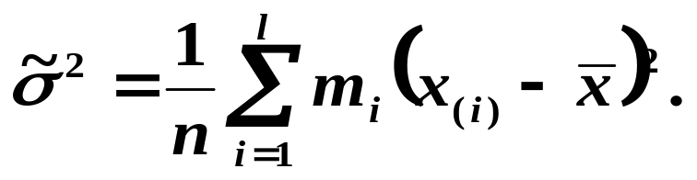
当样本容量 n 较大时，
相同的样本观测值 往往会重复出现，
为使计算简化，把所得数据整理如下：
观测值
频 数

Slide 11

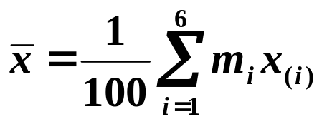

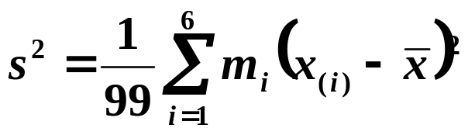
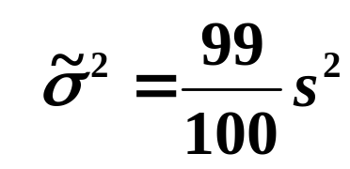


例2 设抽样得到100个观测值如下表：
观测值
0
1
2
3
4
5
频 数
14
21
26
19
12
8
计算样本均值、样本方差及样本二阶中心距的观测值.
SHIFT
SAC
0×14
DATE
1×21
DATE
2×26
DATE
3×19
DATE
4×12
DATE
5×8
DATE
解

Slide 12


对于连续随机变量抽样得到的样本观测值，分成若干个子区
间整理后，通常把各个子区间的中点值取作 ，把样本观测值
落在子区间内的频数取作 ，按例2方法计算.
例3 计算§5.1 (P144)中的零件尺寸偏差的样本均值、样本方
差及样本二阶中心矩的观测值。
解
按上述说明整理成表如下：

Slide 13
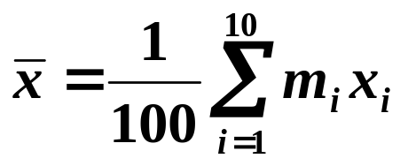

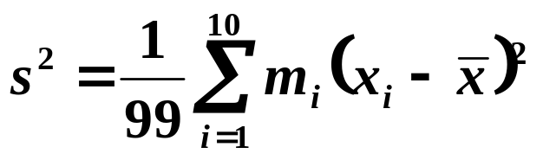


区间中点值
（mm）
频 数
区间中点值
（mm）
频 数
33.8
1
35.3
22
34.1
5
35.6
11
34.4
9
35.9
6
34.7
19
36.2
1
35.0
24
36.5
2

Slide 14
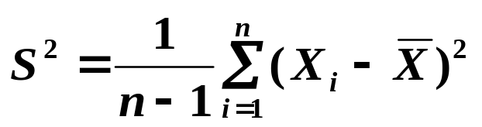
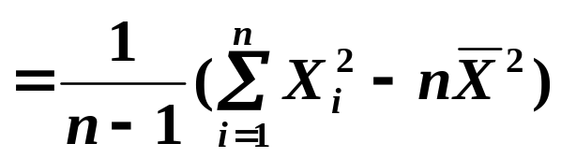
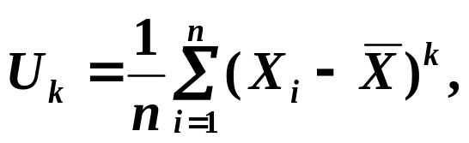
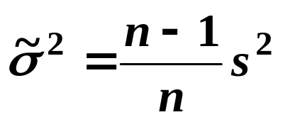
三、小结
（1）样本均值：
（2）样本方差：
（3）样本标准差
（4）样本k 阶原点矩：
（5）样本k 阶中心矩：

